Slide 1
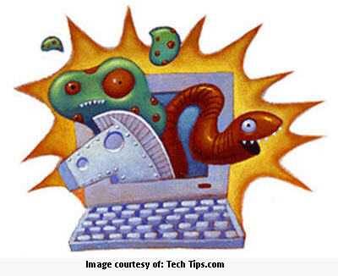
Számitógépes kártevők
Tanuló: Tóth Zsolt
Tanár: Kókai Anasztázia
Iskola: Jovan Jovanović Zmaj Általános Iskola
Magyarkanizsa, Iskola tér 1

Slide 2
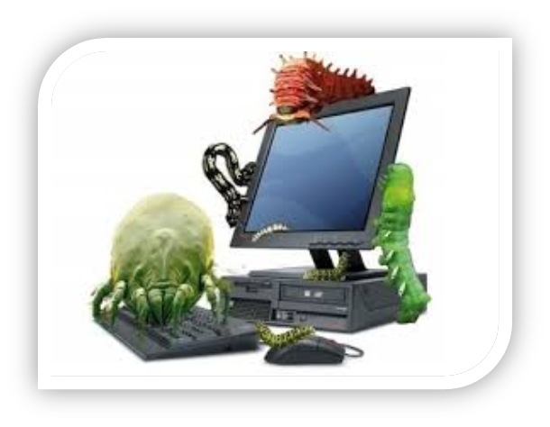
A számítógépes kártevőknek sokféle fajtája létezik. Ezek olyan programok, amelyek káros tevékenységet folytatnak. Az angol elnevezésük malware, ami rosszindulatú programot jelent.

Slide 3
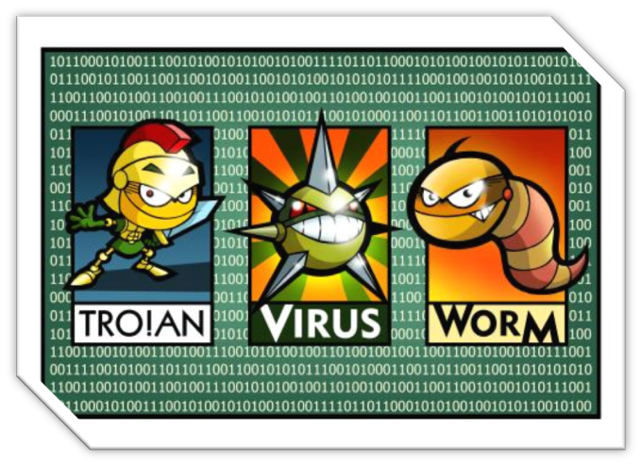
A kártevők csoportosítása
Vírusok
Férgek
Trójai programok
Kémprogramok
Más káros tevékenység - spam

Slide 4

Számítógépes vírusok
A számítógépes vírusok általában valamilyen kárt okoznak és képesek továbbterjedni más számítógépekre.
Terjedésük szerint lehetnek:
  Boot vírusok
  Programvírusok
  Makrovirusok
Károkozás szerint lehetnek:
  Rosszindulatú vírusok
  Ártalmatlan vagy jópofa vírusok

Slide 5

Bootvírusok
A merevlemez boot (betöltő) szektorában helyezkedik el.
Mivel a BIOS a számítógép inditásakor ezt a szektort átvizsgálja és minden itt található programot elindít, ezért a boot vírus mindig elindul a számítógépen.

Slide 6

Programvírus
Egy programmal terjed egyik gépről a másikra

Slide 7


Makrovírusok
A makró egy kattintásra alkalmazható parancssorozat, általában Word, PowerPoint és Excel dokumentumokban használják, ezért a makro vírusok ezekkel a dokumentumokkal együtt terjednek.

Slide 8
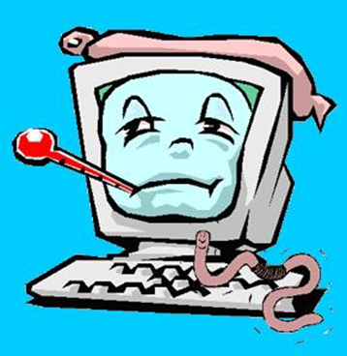
Számítógépes férgek
A férgek nem tesznek kárt a fájlokban.
Az interneten és a számítógépes hálózatokon terjednek nagy sebességgel, leterhelik és lassítják a hálózatot .

Slide 9
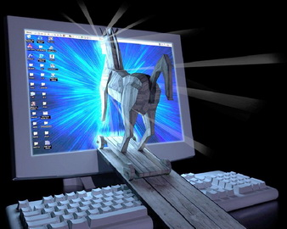

Trójai programok
A trójai programok hasznosnak álcázák magukat, de ártó szándékú programok bejutását és működését segitik.
Az ember hiszékenységét kihasználva kerülnek a számítógépünkre.

Slide 10

SPAM
A spam kéretlen, nagy példányszámban elküldött elektronikus üzenet. Nem okoz kárt a fájlokban, csak leterheli a hálózatot.

Slide 11


Kémprogramok
A kémprogramok a gépen tárolt bizalmas adatokat (jelszavak, bankkártyaszám) próbálják megszerezni és továbítani.
Sok kémprogram azt figyeli, hogy milyen weboldalakat nézünk és ez alapján küld hirdetéseket.

Slide 12
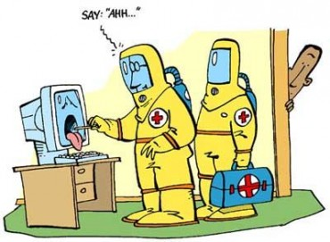
Vírusfertőzés jelei
Gépünk lelassul
Gépünk állandóan újraindul
Némelyik program furán működik
Érdekes feliratok jelennek
Némelyik fájlt nem lehet elindítani
Csökken a lemezterület

Slide 13
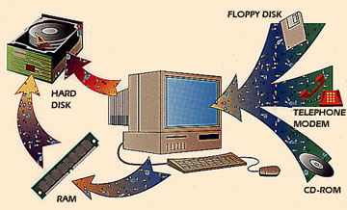

A vírusok leggyakoribb terjedése
Internetes letöltés
E-mail
Adathordozók
  PenDrive
  CD
  DVD

Slide 14


Hogyan védhetjük meg a számitógépünket?
Virusírtó programok használatával
Kém- és trójai program irtókkal
Tűz falakkal

Slide 15

Kérdések
Hogyan csoportosithatjuk a számítógépes kártevők?
Hogyan csoportosithatjuk a számítógépes vírusokat?
Hogyan terjednek a virusok?
Hogyan vádekezhetünk ellenük?
Igaz-e hogy csak káros virusok vannak?

Slide 16
Forrás
http://tudasbazis.sulinet.hu/hu/informatika/informatika/informatika-8-evfolyam/a-virusterjedes-megakadalyozasa/virusok-csoportositasa-fajtai
http://www.karinthy.hu/home/informatika/kartevok/index2.html

